Slide 1
Concentrația procentuală a soluțiilor
2.7.1. Clasificare soluții apoase
DEFINIȚIE
Solubilitatea este proprietatea unei substanțe de a se dizolva într-un anumit solvent.
IMPORTANT
Solubilitatea este o proprietate fizică măsurabilă, exprimată prin cantitatea maximă de substanță care se dizolvă în 100g de solvent, la o anumită temperatură.
IMPORTANT
Solubilitatea depinde atât de natura dizolvantului, cât și de natura dizolvată.
Clasificarea substanțelor după solubilitatea în apă:
a) Substanțe ușor solubile au solubilitatea> 10g ex: piatra vânătă, sarea, zahărul
b) Substanțe greu solubile au solubilitatea <10g, dar> 0,01g ex: carbonatul de magneziu, var stins, oxigenul, iodul
c) Substanțe insolubile au solubilitatea <0,01g ex: metalele, sulful, cărbunele, uleiul, plasticul, etc.

Slide 2
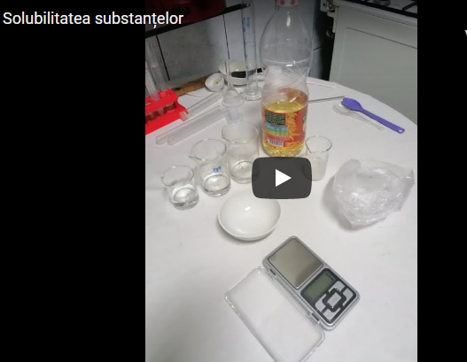
EXPERIMENT, click aici
9. Solubilitatea substanțelor
Materiale necesare: 3 eprubete, apă, sare, ulei, hidroxid de calciu.
Descrierea experimentului:
Pune în cele 3 eprubete aceeași cantitate de apă și adaugă în fiecare aceeași cantitate de sare, în a doua ulei și în a treia hidroxid de calciu.
Agită-le.
Ce observi?

Slide 3
OBSERVAŢIE
Sarea s-a dizolvat ușor, uleiul nu s-a dizolvat (adică este insolubil în apă) și hidroxidul de calciu s-a dizolvat parțial (mai greu).
Concluzia experimentului:
Unele substanțe se dizolvă ușor în apă (sarea), altele nu se dizolvă deloc (uleiul) și mai există substanțe care se dizolvă mai greu( hidroxidul de calciu).
Factorii care influenţează solubilitatea substanţelor:
Natura solutului şi a solventului este un prim factor care influenţează solubilitatea substanţelor.
Temperatura este un alt factor care influenţează solubilitatea substanţelor. În general, cu creşterea temperaturii, creşte solubilitatea substanţelor solide şi lichide şi scade solubilitatea gazelor.
Presiunea influenţează solubilitatea gazelor. Cu creşterea presiunii, creşte solubilitatea substanţelor gazoase în solvenţii lichizi.
Clasificarea soluțiilor după masa de substanță dizolvată:
Soluții nesaturate
  diluate: conțin o masă mică de dizolvat
  concentrate: conțin o masă mare de dizolvat
Soluții saturate: conțin masa maximă de dizolvat la o temperatură dată, fiind egală cu solubilitatea substanței respective.
Soluții suprasaturate: conțin mai multă cantitate de dizolvat decât solubilitatea acestuia la temperatura dată.

Slide 4
EXPERIMENT
10. Obținerea soluțiilor diluate, concentrate, saturate și suprasaturate
Materiale necesare: sare, pahare Berzelius, sită, trepied, spirtieră, chibrit, baghetă, piatră vânătă.
Solubilitatea unei substanțe este o constantă de material, piatra vânătă având 20,7g / 100g apă, la 20°C (vezi Anexa 1 de la sfârșitul manualului).
Descrierea experimentului:
Pentru a obține o soluție diluată în 100mL apă, adaug puțină piatră vânătă față de solubilitatea ei (5g) și o dizolv.
Pentru a obține o soluție concentrată în 100mL apă adaug mai multă piatră vânătă , dar mai puțin față de solubilitatea ei (15g) și o dizolv.
Pentru a obține o soluție saturată în 100mL apă adaug o cantitate de piatră vânătă egală cu solubilitatea ei (20,7g) și o dizolv.
Pentru a obține o soluție suprasaturată în 100mL apă adaug mai multă piatră vânătă față de solubilitatea ei (25,1g) și pentru a o dizolva o încălzesc în flacăra spirtierei și apoi o răcesc.
Pentru experiment clic AICI

Slide 5
https://www.fizichim.ro/docs/chimie/clasa8/fizica-clasa8-capitolul2
Youtube

